Slide 1
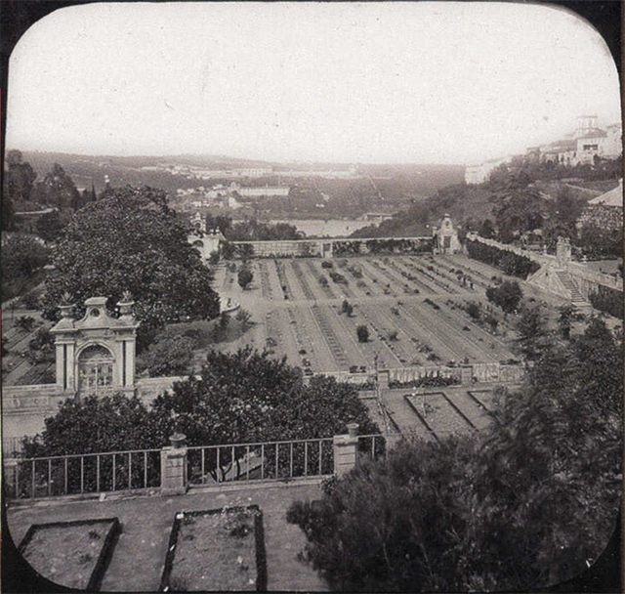
PORTUGUÊS, 2.º ANO, MÓDULO 6, LIÇÃO M6-F11, UNIDADE 1
EPI
3
Quem conta a vida de um poeta
Cesário morreu aos 31 anos sem ter publicado um livro. Tudo o que se conta dele foi contado por outros — e cada um escolhe o que mostra.
Jardim Botânico de Coimbra (fotografia de J. Lévy & Co, década de 1880). Domínio público
lê, faz, leva
Lição M6-F11, Quem conta a vida de um poeta
1

Slide 2
ABRIR, CINCO MINUTOS
EPI
Se outra pessoa contasse a tua vida, o que escolheria mostrar?
Lição M6-F11, Quem conta a vida de um poeta
2

Slide 3
LER
EPI
Antes de ver
Documentário: _______________________________
Realização e ano: _______________
Duração: _______ Um documentário não é um manual: escolhe o que mostra, corta o que não serve e defende uma leitura. Ver bem é perceber a informação e as escolhas de quem filma. Escreve no caderno durante o visionamento (só palavras-chave; não tentes copiar tudo).
Lição M6-F11, Quem conta a vida de um poeta
3

Slide 4
O ESSENCIAL
EPI
Três coisas a fixar
1
Cesário Verde nasceu em Lisboa em 1855 e morreu em 1886, aos 31 anos, sem publicar um livro; o seu Livro saiu em 1887, organizado por Silva Pinto.
2
Um documentário da série Grandes Livros (RTP) conta esta vida; como qualquer documentário, escolhe o que mostra, corta o que não serve e defende uma leitura.
3
Vês o documentário com um guião de visionamento, separas factos de interpretações e escreves uma apreciação crítica que diga o que o documentário acrescenta aos poemas.
Lição M6-F11, Quem conta a vida de um poeta
4

Slide 5
VER, E COMPLETAR NO CADERNO
EPI
Completa no caderno
REGISTO | NOTAS
Factos da vida (datas, lugares, ofícios)
O que se diz do Livro e da sua publicação
Dois versos citados no documentário
Quem fala (especialistas, atores, narrador)
Uma imagem que fica
Lição M6-F11, Quem conta a vida de um poeta
5

Slide 6
VER
EPI
Cesário em datas e factos
José Joaquim Cesário Verde nasceu em Lisboa a 25 de fevereiro de 1855 e morreu a 19 de julho de 1886, de tuberculose, com 31 anos. Trabalhou no comércio da família e publicou poemas dispersos em jornais; não publicou nenhum livro em vida. O Livro de Cesário Verde é uma edição póstuma, organizada pelo amigo Silva Pinto em 1887 (Typographia Elzeveriana), numa tiragem de 200 exemplares que não foi posta à venda.
Fonte: Wikipédia, «Cesário Verde» e «O Livro de Cesário Verde».
Lição M6-F11, Quem conta a vida de um poeta
6

Slide 7
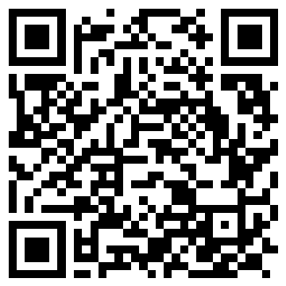
AGORA NO TELEMÓVEL, QUINZE MINUTOS
EPI
Abre a lição no telemóvel
1
Lê e responde aos cartões, um de cada vez
2
No fim, o cartão extra: «Ave-Marias»
3
O percurso marca a lição como feita
pedrohfernandes-klk.github.io/​pt/​m6/​licao-m6-f11/​
Lição M6-F11, Quem conta a vida de um poeta
7

Slide 8
PAUSA: CARTÕES NO TELEMÓVEL
EPI
Três minutos, com placar
1
Na lição, toca em «Sala» e escreve o código do ecrã e uma alcunha
2
Faz os cartões que o ecrã indica
3
Quando acabares, olha para o placar
pedrohfernandes-klk.github.io/​pt/​m6/​licao-m6-f11/​
Lição M6-F11, Quem conta a vida de um poeta
8

Slide 9
SÍNTESE
EPI
Para fixar
1
Quando a vida de um poeta é contada por outros, é preciso separar cada facto (uma data, um ofício, uma tiragem) da leitura de quem conta.
2
«Cesário escrevia como escrevia porque trabalhava no comércio» é uma interpretação a discutir: a biografia ilumina a obra, mas não a explica toda e pede prova nos textos.
3
O que o documentário não deixa confirmar (o que o poeta sentia, uma cena reconstituída) assinala-se como interpretação, procura-se noutra fonte ou fica de fora.
Lição M6-F11, Quem conta a vida de um poeta
9

Slide 10
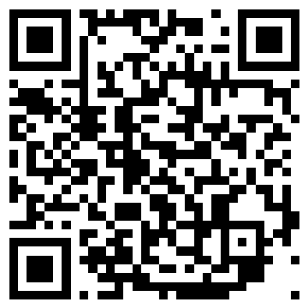
ATÉ À PRÓXIMA AULA
EPI
No telemóvel ou no PC da escola
1
Termina o baralho da lição M6-F11 e o cartão extra
2
Espreita a lição seguinte, «Ave-Marias»
3
Antes de sair: foto do caderno para o portefólio
pedrohfernandes-klk.github.io/​pt/​m6/​
Lição M6-F11, Quem conta a vida de um poeta
10

